Slide 1
校級研究中心三年期營運計畫書
台大創創中心
2025.01.20

Slide 2
大綱
中心使命
發展策略：H3I
2025-2027重點工作
中心成員及組織
空間規劃
預算配置

Slide 3
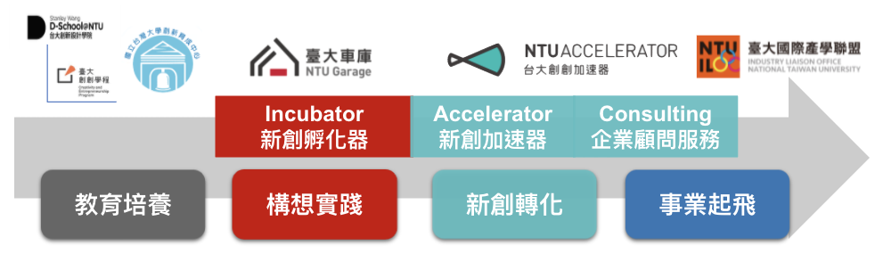
中心使命：打造台大師生的創業生態系
台大創創中心成立於2014年，致力於結合校內外資源與校友網絡，打造台大的創業生態系。
核心業務包含經營臺大車庫與台大創創加速器，透過創業課程提供、業師輔道、社群交流、資源對接、及投資媒合，協助台大師生與校友創業。截至2024年底，共輔導500+團隊，包括27台大教授團隊、 108台大學生團隊、 186+台大校友團隊。
Notes:
台大創創中心自108年起中心秉持以人為本(Human-centric)的核心理念，進行輔導培育(Incubation)、對接整合(Integration)與點火起飛(Ignition)的 HI3 的新定位，結合校內資源、校友網絡、對接企業場域，形成台大創業生態系，透過運營台大車庫及創創加速器協助台大師生、校友創業，提供創業課程、業師輔道、免費空間、投資媒合、社群交流及資源對接，成功孵化300隻以上教授及學生團隊，包含好好投資、PicSee、貝克生醫…等新創團隊，台大創創中心已完成階段目標成為臺灣創業生態圈最具吸引力的校園創業加速器。

Slide 4
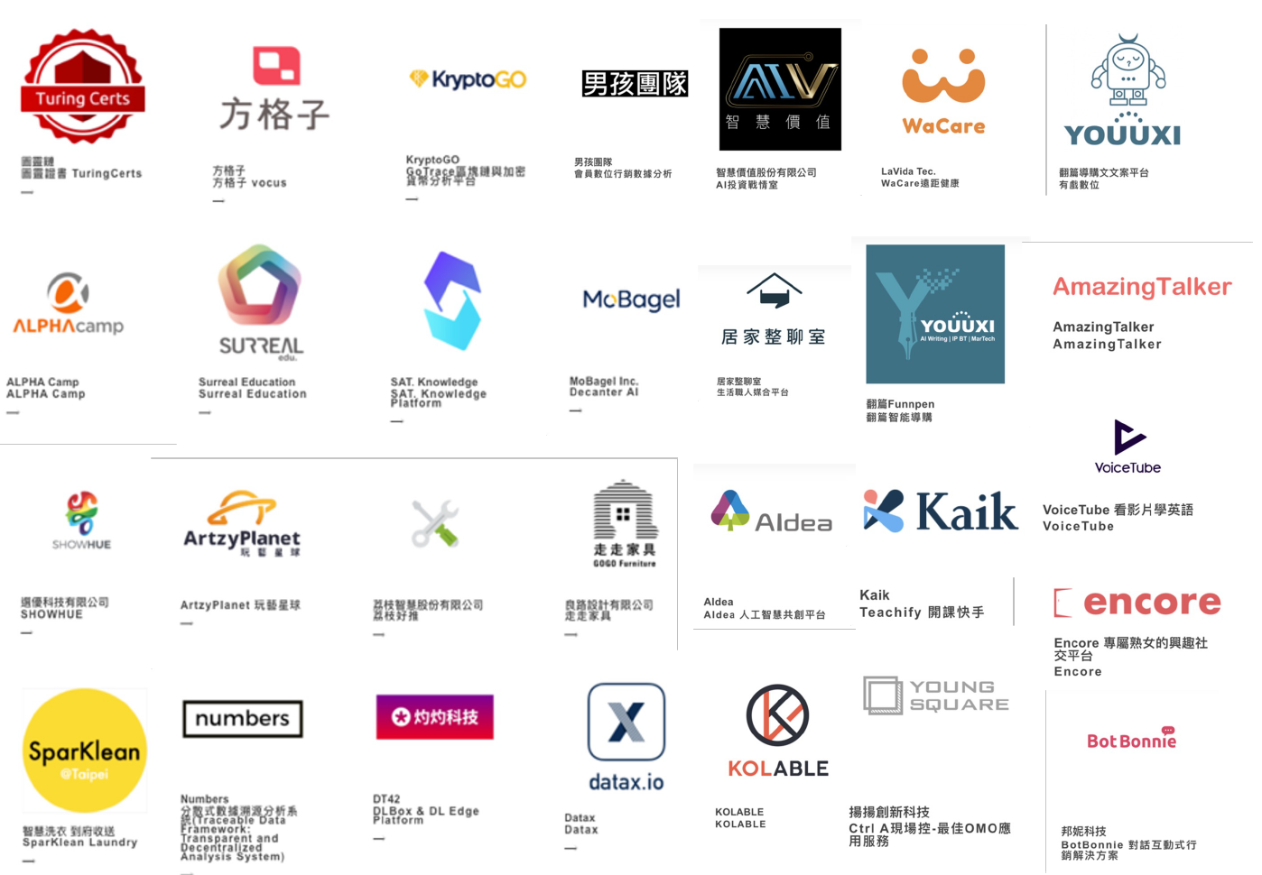
校友團隊
創業領域：
醫療、行銷科技、教育科技、
金融科技、文創、SaaS …
相關技術：
Blockchain、AI、AR/VR、
IoT、Cloud …

Slide 5
發展策略：H3I
Human-centric：以人為本
Incubation：輔導培育創業團隊
Integration：對接整合台大與外部單位的資源與機會
Ignition：線上下曝光強化影響與吸引力，點火起飛

Slide 6
發展策略：Incubation 輔導培育
招募新創團隊進行創業輔導培育
創業必備基礎知識、募資簡報能力
邀請各領域資深專家組成業師群
提供新創團隊一對一諮詢輔導，協助拓展市場並陪伴成長
創業家分享與交流活動
社群與人脈建立，發掘潛在合作機會
協助新創團隊徵才
媒合台大人才
校友團隊離駐後的持續成長支持
畢業後的輔導追蹤與資源對接服務
Notes:
輔導培育(Incubation)、對接整合(Integration)與點火起飛(Ignition)

Slide 7
發展策略：Integration 對接整合
整合台大內部資源
串聯創創學程、EiMBA學生創意及其他創新創業課程，開放學生團隊申請進駐台大車庫，促進創業實踐
主動邀請教授及研究團隊入駐，協助研發成果商化
對接外部資源
協助新創團隊進行市場落地驗證
協助企業發掘並對接台灣具潛力的新創團隊
為進駐團隊搭建與外部投資人、天使、創投、及企業聯繫橋梁
協助企業進行內部創新
對接外部新創組織，協助進駐團隊與外部組織/團隊合作

Slide 8
發展策略： Ignition 點火起飛
提供團隊曝光機會
Demo Day：潛力新創團隊展示創意與成果，吸引投資者、企業及市場關注
投資媒合
積極協助團隊尋找潛在合作夥伴與投資者，包括策略型投資者
創新倡議
積極倡導創新創業文化，提升台灣創新創業氛圍，善盡大學社會責任
品牌經營與影響力提升
舉辦具規模與影響力的創新論壇與創新創業嘉年華，吸引國內外關注
強化社群經營，透過多元管道協助新創團隊曝光

Slide 9





2025-2027工作重點：強化校內資源整合串接

Slide 10
2025-2027工作重點：提高師生創業意願
典範激勵
邀請成功創業者分享，展現創業價值與可能性，激發師生創業熱情
創業輔導
提供多元化且針對不同學科或創業階段的輔導課程
建立專業輔導資源網絡，提供包括法務、財務、行銷等多方面的專家諮詢
多元化的資金支持
引入天使投資人、創投基金及企業策略型投資者，提供多樣性的資金支持
媒合新創與企業合作
協助新創團隊對接企業資源，包括產品驗證、市場導入、技術合作等，為雙方創造共贏價值

Slide 11
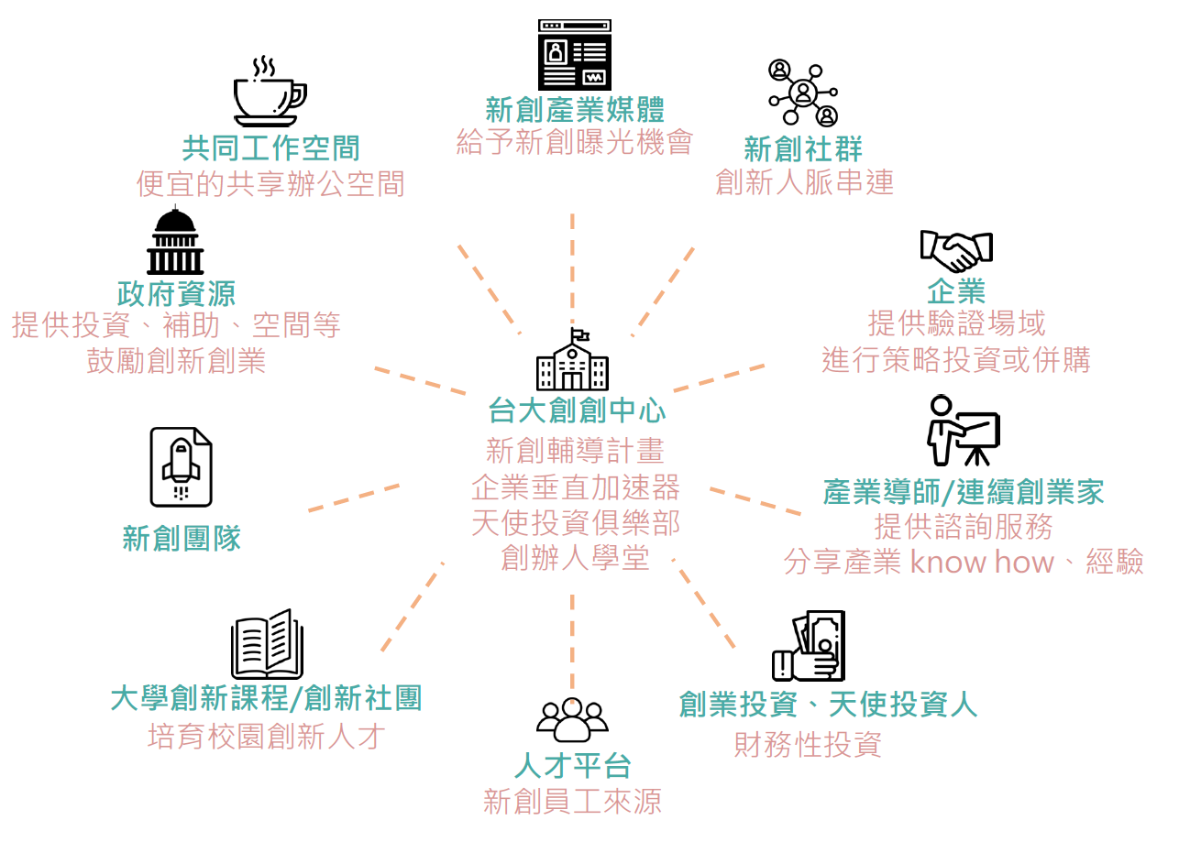
2025-2027工作重點：強化中心與台灣創新創業生態圈的連結

Slide 12
中心成員及組織
中心目前共6位成員如下表：
職稱 | 人數(位)
主任 | 1
執行長 | 1
專任助理 | 4

Slide 13
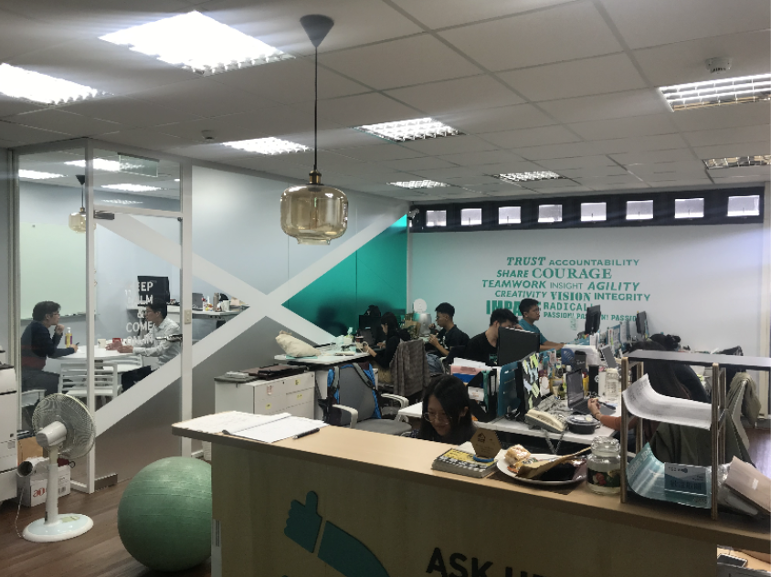
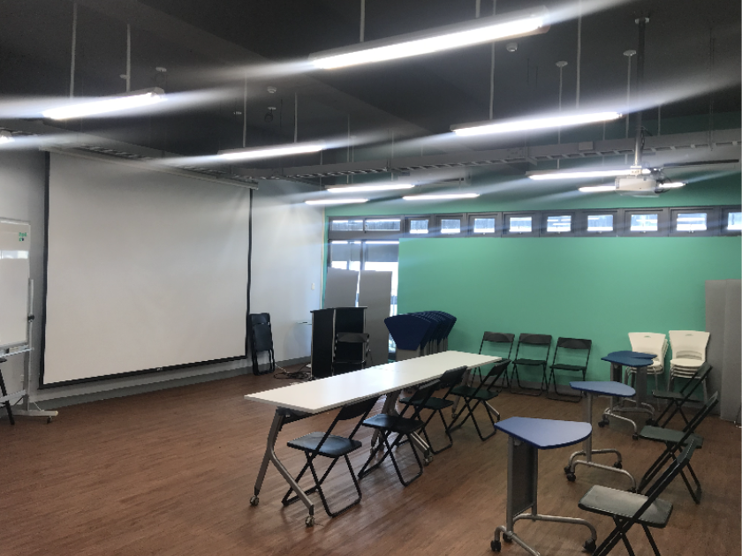
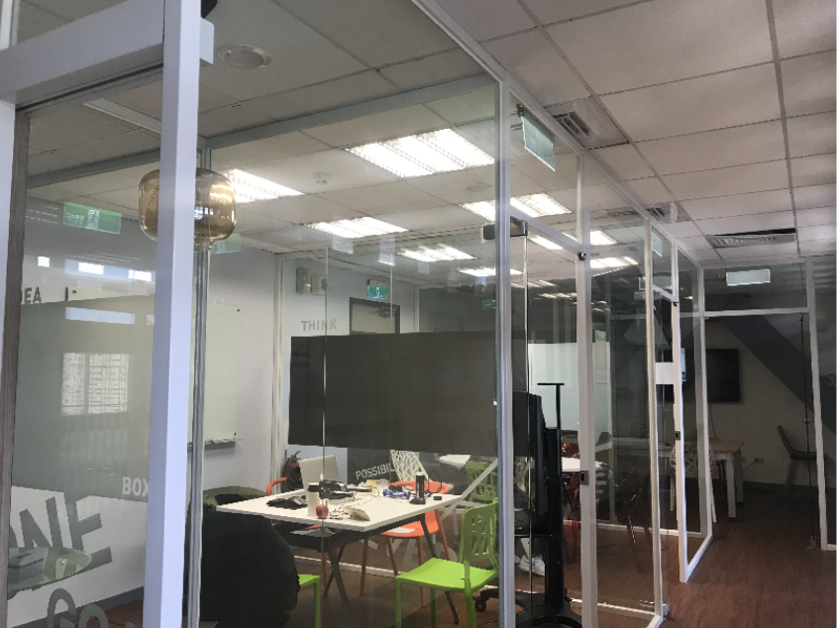
空間規劃
中心的空間目前配置共三間，位於本校水源校區卓越研究大樓的7樓，各空間圖片及用途如下表：
705 | 706 | 707
中心辦公室 | 新創課程教室 | 會議室

Slide 14
預算配置-輔導培育(Incubation)
中心的總體經費是從輔導培育(Incubation)、對接整合(Integration)、點火起飛(Ignition)及行政這四面向去做規劃：
項目 | 活動 | 內容 | 說明
輔導培育 | 台大車庫與加速器 (一年一期) | 招募宣傳 | 招募更多新創團隊進行培育，協助台大師生創業，結合校內資源、對接企業場域，形成台大創業生態系
 |  | 招募審查
 |  | 開幕式及畢業典禮
 |  | 課程、工作坊及聯合諮詢 | 訓練創業團隊必備知識及技能並提供導師專業知識及實務經驗
 |  | 協助新創徵才 | 擴大對台大人才的媒合力道
 |  | 校友經營 | 協助台大校友團隊離駐後持續成長並對接資源

Slide 15
預算配置-對接整合(Integration)
項目 | 活動 | 內容 | 說明
整合對接 | 台大/企業/外部單位 | 商業雜誌專訪 | 提升台大創創在台灣創新創業生態圈的整體知名度
 |  | 媒體宣傳
 |  | 系所合作教授創業課程 | 協助台大師生創業，建立台大創業生態系
 |  | 企業及外部單位合作洽談 | 與各組織合作，發掘台灣技術型新創團隊，鏈結國際

Slide 16
預算配置-點火起飛(Ignition)
項目 | 活動 | 內容 | 說明
點火起飛 | 提供團隊曝光機會 | 投資媒合會 | 引策略型投資，擴大新創團隊募資管道
 |  | Demo Day | 提供潛力新創團隊曝光機會
 | 創新倡議內容與活動 建立創新創業氛圍 | 導入企業教育課程 | 將外部創新思維與方法帶入企業，優化台灣創業環境機
 |  | 舉辦創新論壇- 創新創業嘉年華 | 主辦或協辦各式國際級交流活動，打造更廣闊的視野，提升台大知名度
 |  | PodCast | 於產業生態圈網絡提供創業知識深度內容
 |  | 社群經營

Slide 17
預算配置-行政
項目 | 活動 | 內容 | 說明
行政 | 單位運營 | 人事薪資 | 主任、執行長、專任助理及兼任助理
 |  | 辦公室租金 | 卓越研究大樓7樓，包含中心辦公室、會議室、課程教室
 |  | 後勤營運 | 中心營運及後勤庶務等相關支出

